Slide 1
Муниципальное бюджетное дошкольное учреждение
«Детский сад комбинированного вида №39»
Познавательно-исследовательский проект
«Сказки из бабушкиного сундука
Подготовили:
Султанбекова Эльвира Хабибулаевна
Толочина Татьяна Викторовна
г. Сергиев Посад
2022г.

Slide 2
Цель проекта: Воспитывать у детей любовь к русским народным сказкам; развитие у детей устойчивого интереса к сказке, как к произведению искусства; раскрытие совместного творчества детей и родителей.
Задачи проекта:
Обучающие:
- учить внимательно слушать сказки;
- учить понимать смысл сказок;
- учить пересказывать сказки по опорным картинкам;
- учить детей рассказывать сказки с использованием различных вариантов театра.
Воспитательные:
- воспитывать любовь к чтению русских народных сказок;
- воспитывать интерес к творчеству русского народа;
- воспитывать у детей чувство сострадания и положительные эмоции к героям сказок;
Развивающие:
- развивать умение передавать характер героя при драматизации русских народных сказок;
- развивать творческие способности детей в различных видах продуктивной деятельности;
- развивать слуховое восприятие, мышление, воображение и фантазию;
- воспитывать у детей бережное отношение к книге.

Slide 3
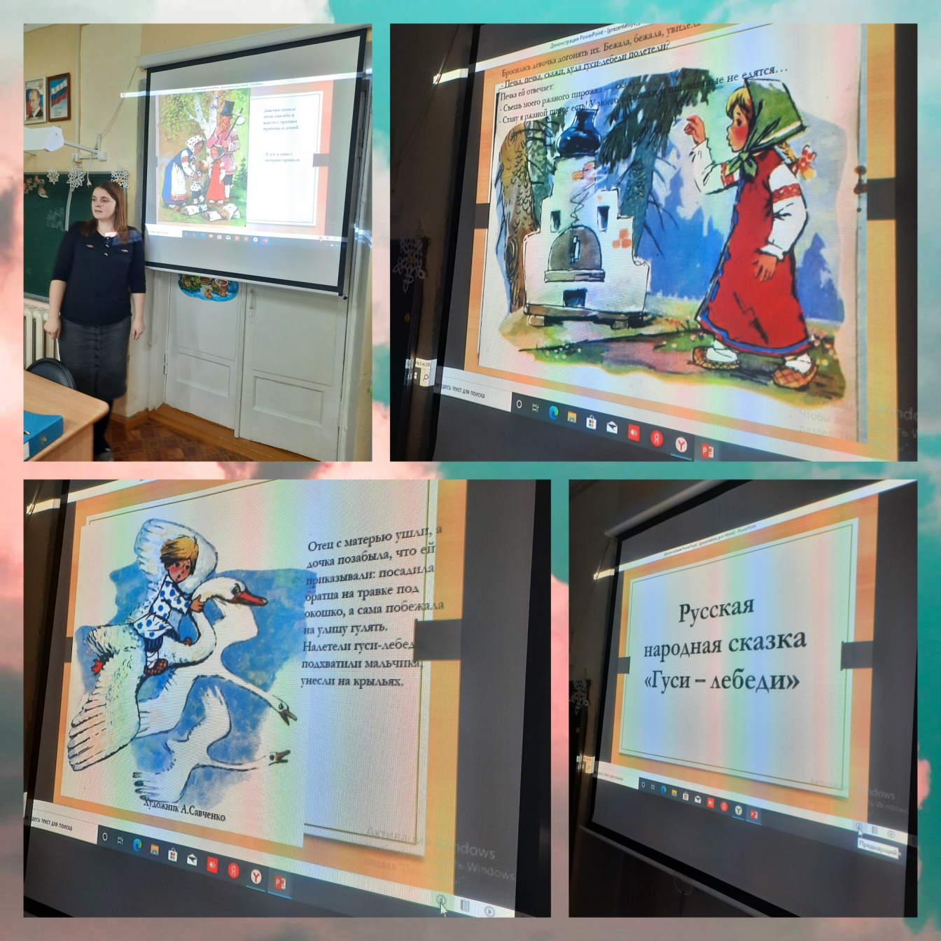

Slide 4
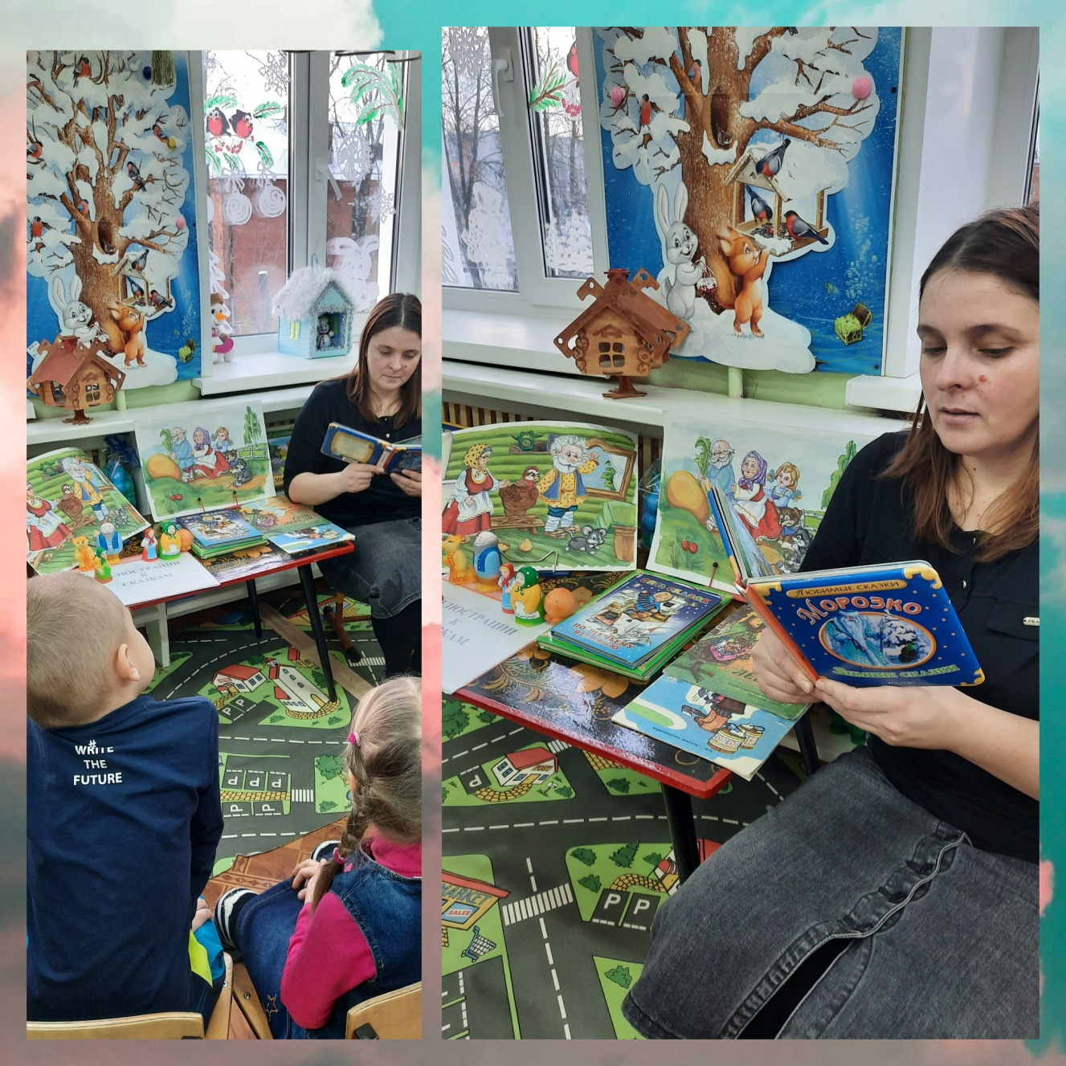

Slide 5
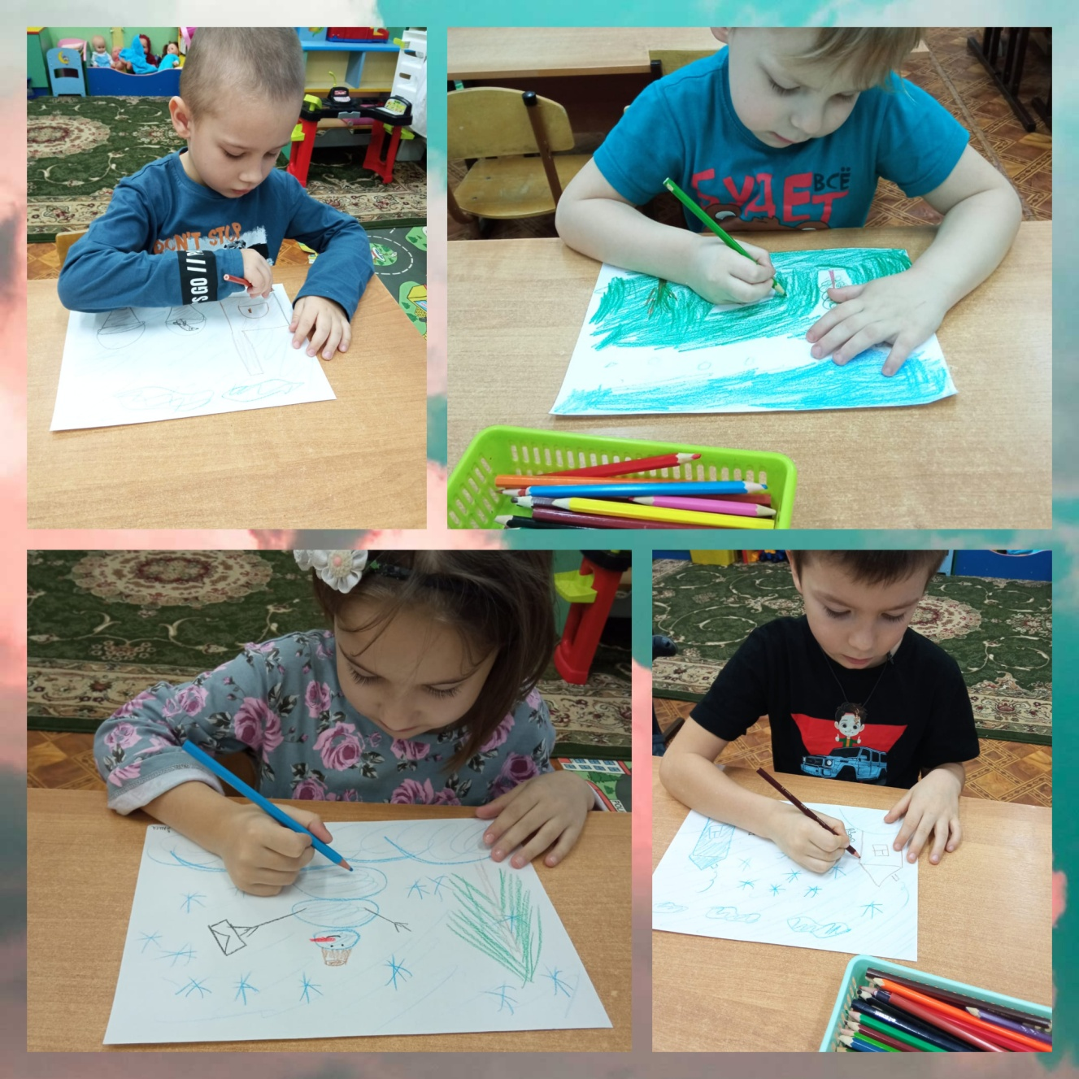

Slide 6
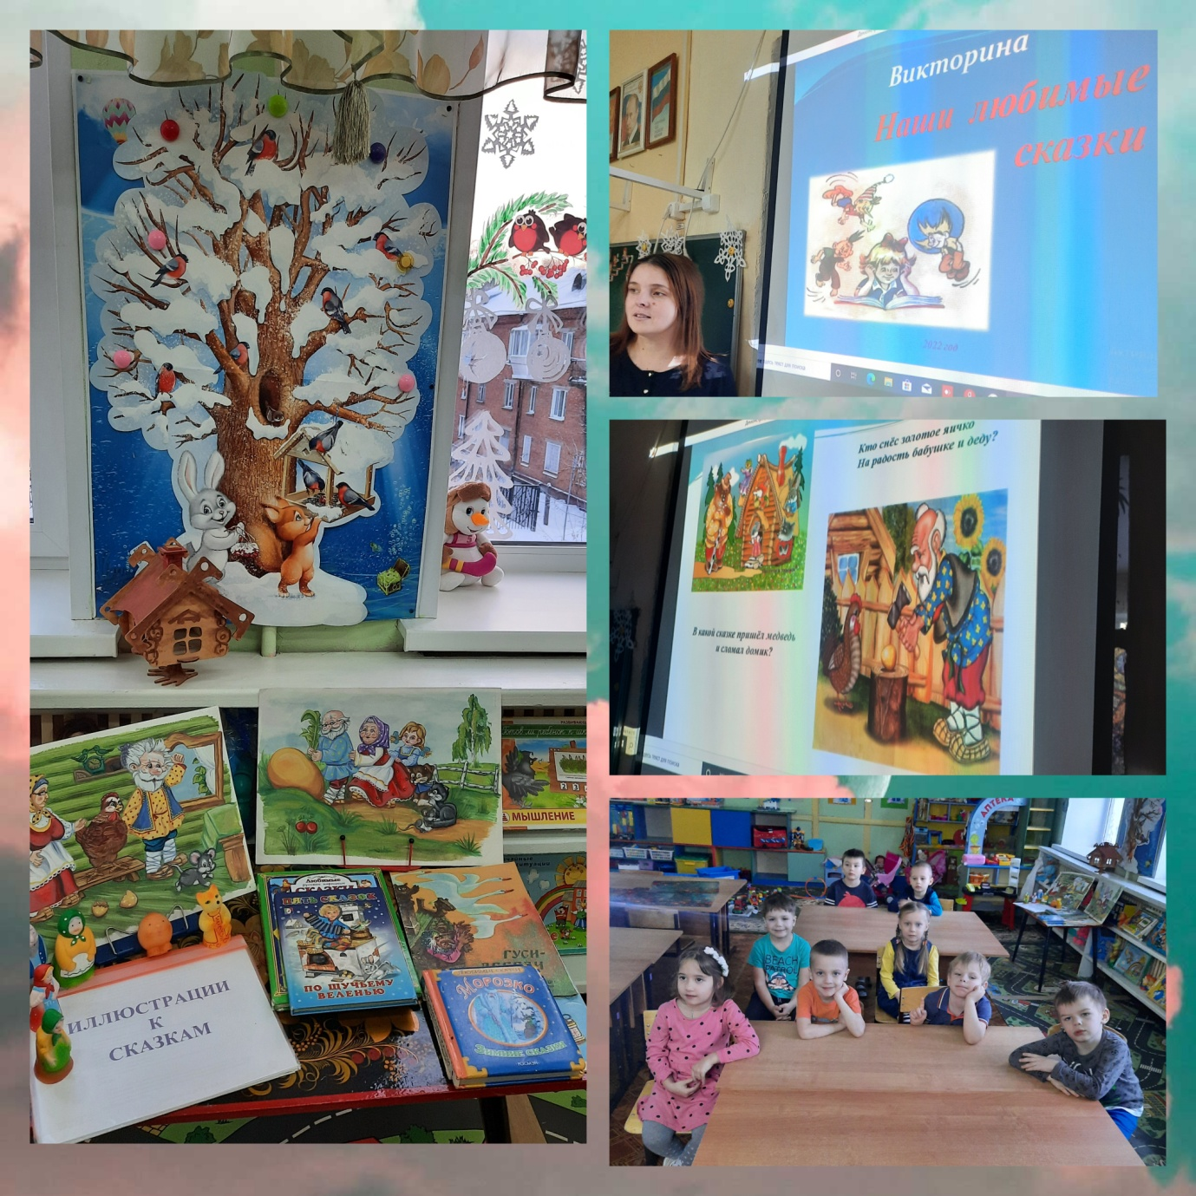

Slide 7
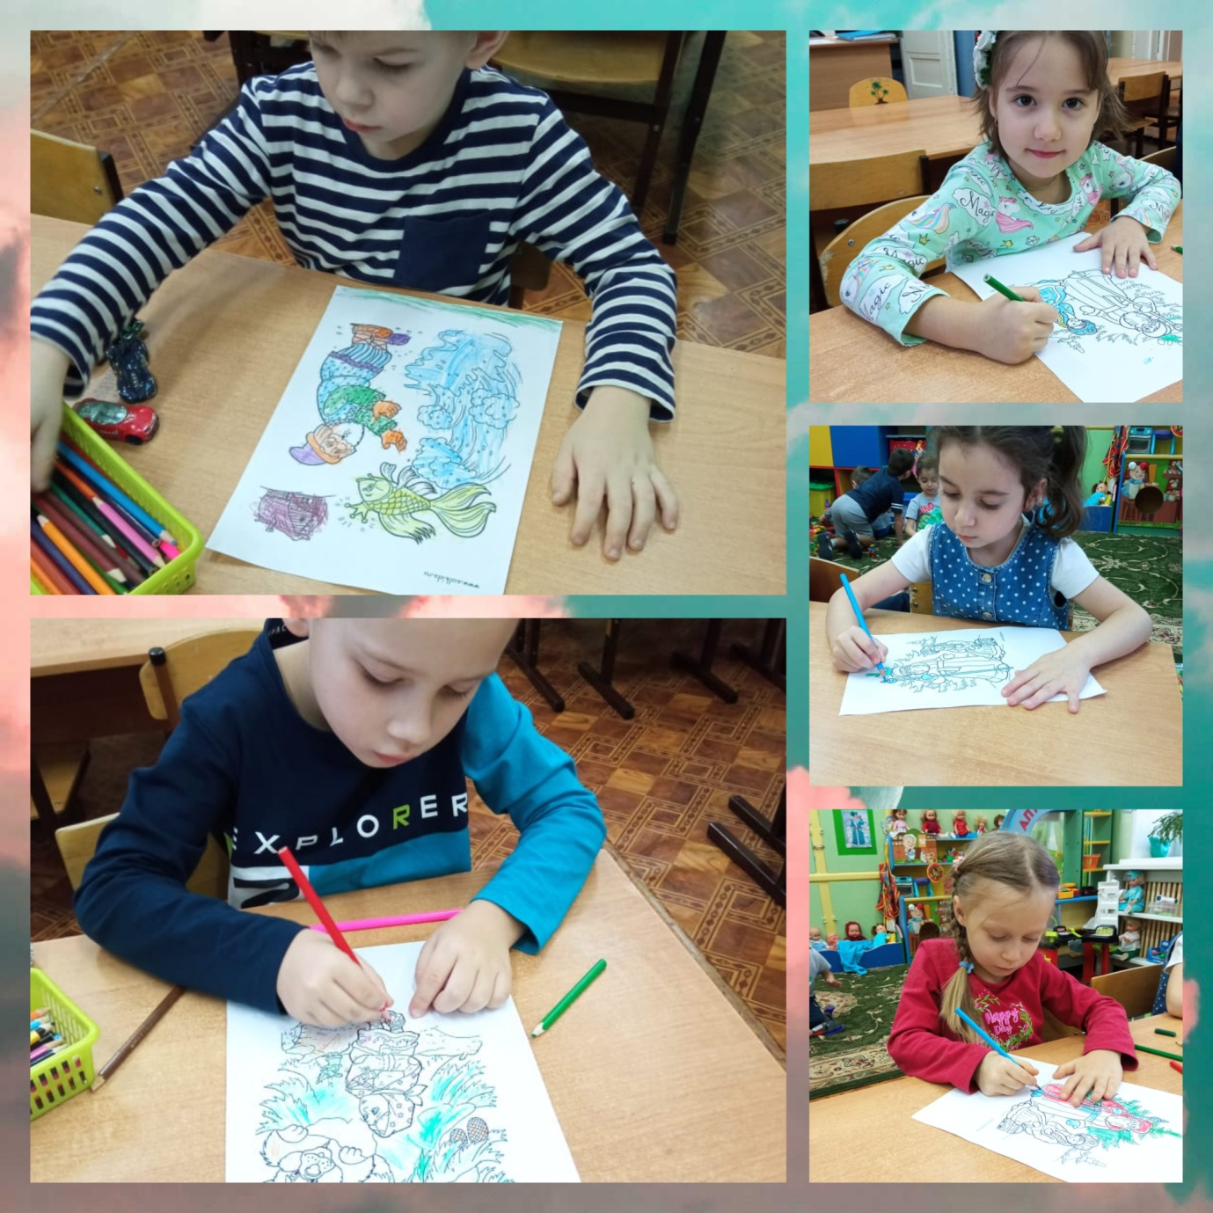

Slide 8
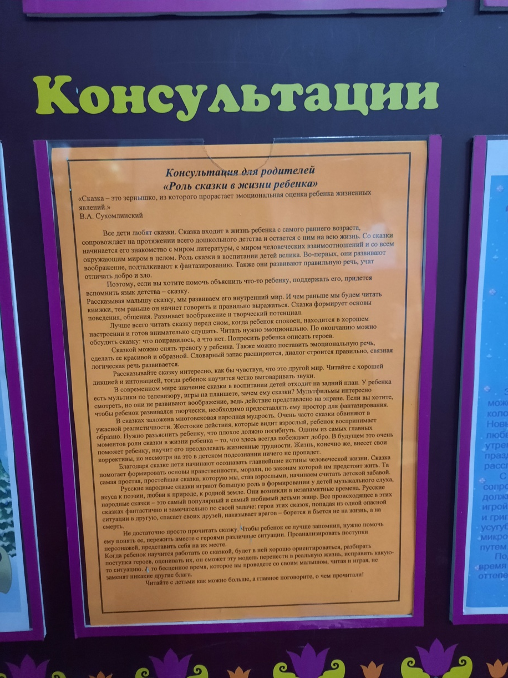
Консультации для родителей. https://sultanbekova-el.edu-sites.ru/konsultacii/rol-skazki-v-zhizni-rebenka

Slide 9
Спасибо за внимание!

